Slide 1
GROUPSPACE HỆ THỐNG QUẢN LÝ TƯƠNG TÁC CHO CÁC ĐỀ ÁN MÔN HỌC
BẢO VỆ LUẬN VĂN TỐT NGHIỆP

Slide 2
GroupSpace: Hệ thống quản lý tương tác cho các đề án môn học
Gvhd : TS. Nguyên Văn Vũ
Sinh viên thực hiện : Đinh Văn Hoàng
Nguyên gĐư

Slide 3
Nội dung
Tổng quan đề tài nghiên cứu
Khảo sát hiện trạng
Xây dựng hệ thống quản lý tương tác
Hướng phát triển

Slide 4
Tổng quan đề tài nghiên cứu (1/3)
Tính cấp thiết
Sinh viên thường xuyên thực hiện đồ án môn học
Giáo viên và sinh viên gặp nhiều khó khăn trong quản lý và thực hiện đồ án nhóm.
Các công cụ hỗ trợ hiện nay rời rạc, không thống nhất.
→Cần xây dựng một hệ thống quản lý tương tác hỗ trợ giáo viên và sinh viên trong quản lý và thực hiện đồ án nhóm.

Slide 5
Tổng quan đề tài nghiên cứu (2/3)
Mục tiêu đề tài
Xây dựng một hệ thống chung, thống nhất
Giải quyết các vấn đề về quản lý nhóm, quản lý lịch
Hỗ trợ trong việc tiến hành thực hiện đồ án theo các quy trình phần mềm.

Slide 6
Tổng quan đề tài nghiên cứu (3/3)
Đối tượng và phạm vi nghiên cứu
Áp dụng cho đối tượng sinh viên và giảng viên đại học, cao đẳng.
Thích hợp cho những đồ án nhóm với quy mô nhỏ.

Slide 7
Nội dung
Tổng quan đề tài nghiên cứu
Khảo sát hiện trạng
Xây dựng hệ thống quản lý tương tác
Hướng phát triển

Slide 8
Khảo sát hiện trạng(1/3)
Cơ sở lý thuyết
Nhu cầu hợp tác làm việc → khó thống nhất
Công cụ hỗ trợ
Dựa trên mô hình
Dựa trên quy trình
Dựa trên nhận thức

Slide 9
Khảo sát hiện trạng(2/3)
Team foundation server (TFS)
Quản lý dự án
Quản lý công việc
Quản lý cấu hình
Tạo báo cáo
Xây dựng nhóm

Slide 10
Khảo sát hiện trạng(3/3)
Redmine
Quản lý vấn đề (requirement, bug, task)
Quản lý dự án
Assembla
Quản lý nhóm
Quản lý tài liệu
Phân công công việc
Chat

Slide 11
Nội dung
Tổng quan đề tài nghiên cứu
Khảo sát hiện trạng
Xây dựng hệ thống quản lý tương tác
Hướng phát triển

Slide 12
Các chức năng chính
Quản lý quy trình phát triển
Quản lý dự án
Quản lý lớp học
Quản lý work item và tương tác trong nhóm
Quản lý lịch cá nhân và lịch dự án

Slide 13
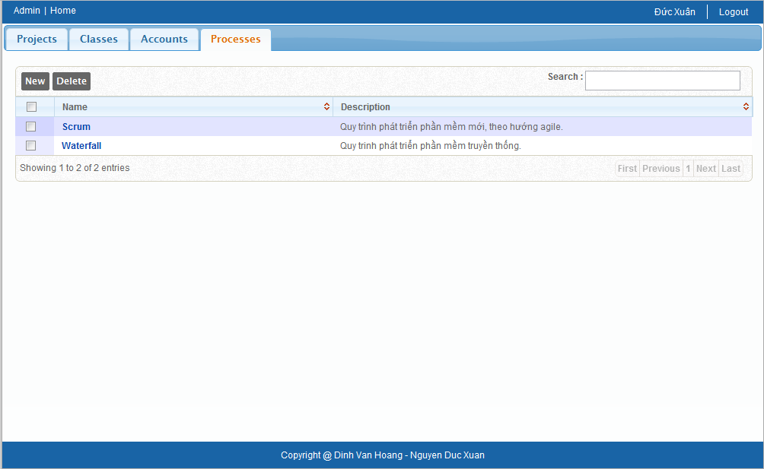
Quản Lý Quy Trình Phát Triển
Tạo, cập nhật, xóa quy trình phát triển phần mềm
Quy trình sẽ định nghĩa các loại work item.
Là vấn đề được quan tâm trong quá trình phát triển phần mềm

Slide 14
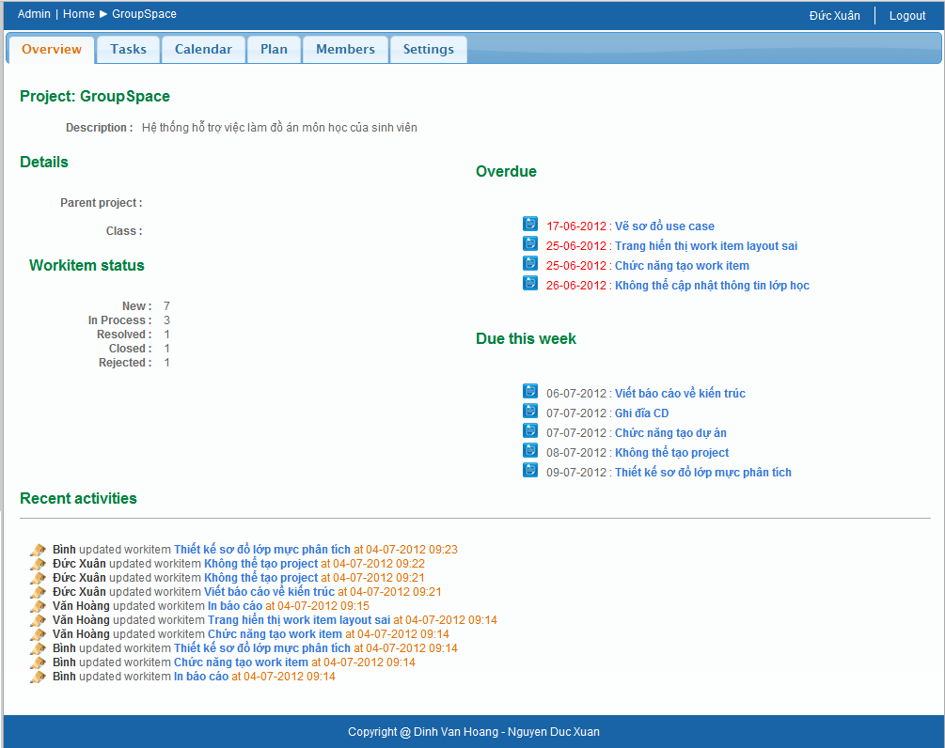
Quản Lý Dự Án
Quản lý các thành viên của dự án
Quản lý tình trạng và tiến độ của dự án.

Slide 15
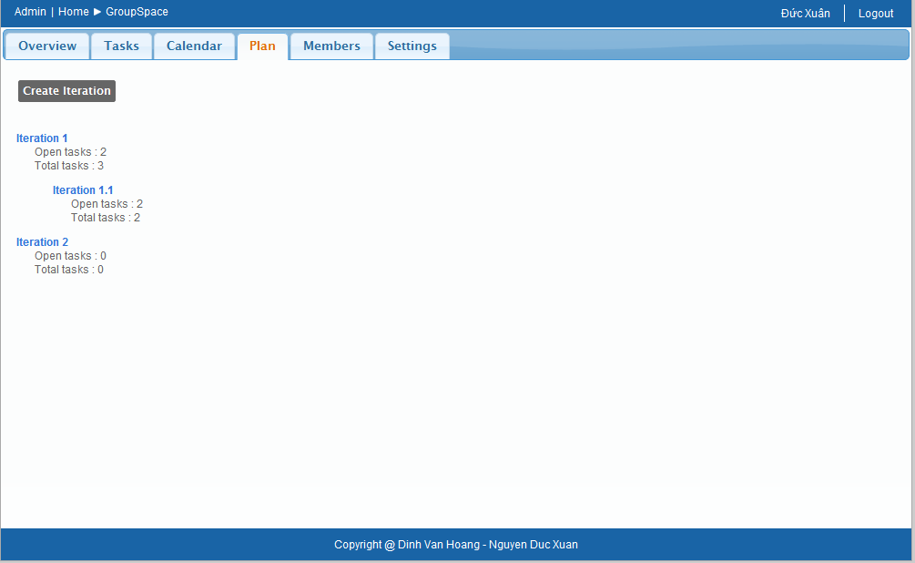
Quản Lý Dự Án (tt)
Quản lý kế hoạch của dự án

Slide 16
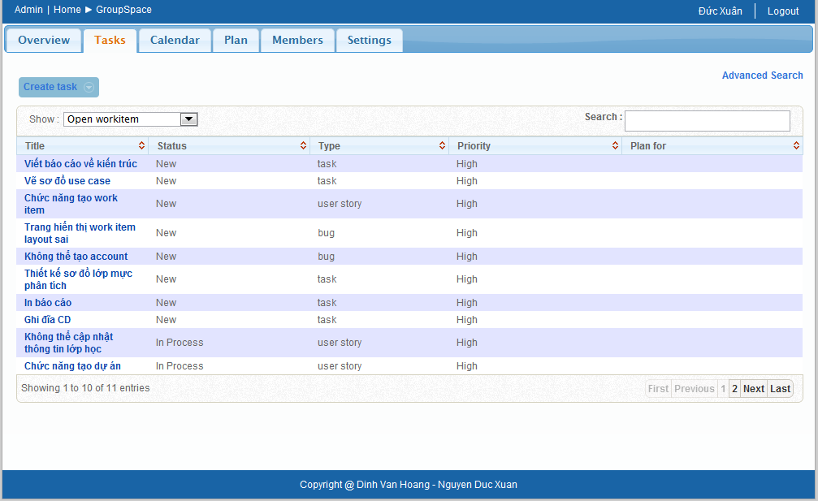
Quản Lý work item trong dự án
Cho phép tạo, cập nhật work item của dự án

Slide 17
Tương Tác Giữa Các Thành Viên
Tạo work item và giao cho thành viên thực hiện
Thảo luận về work item
Đăng kí nhận email thông báo khi có thay đổi trên work item

Slide 18
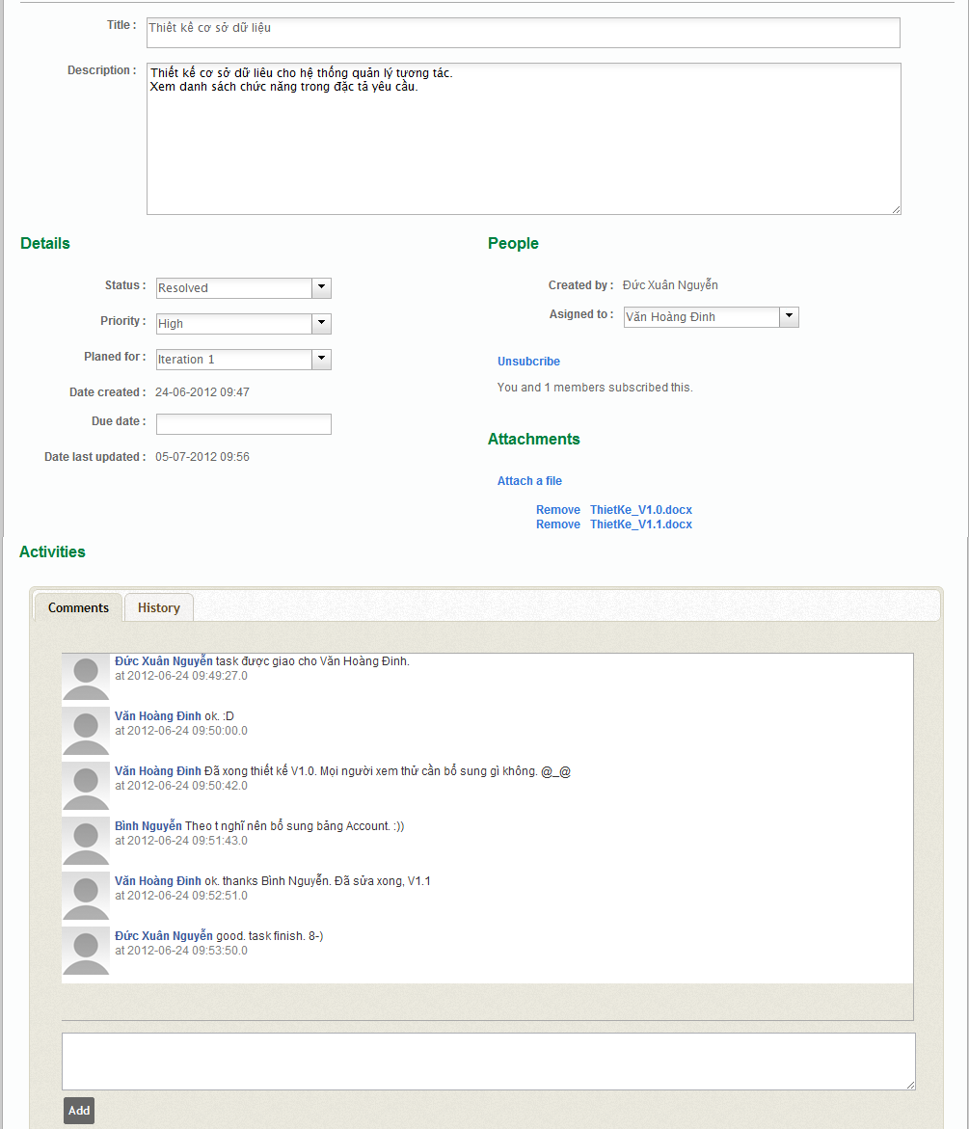

Slide 19
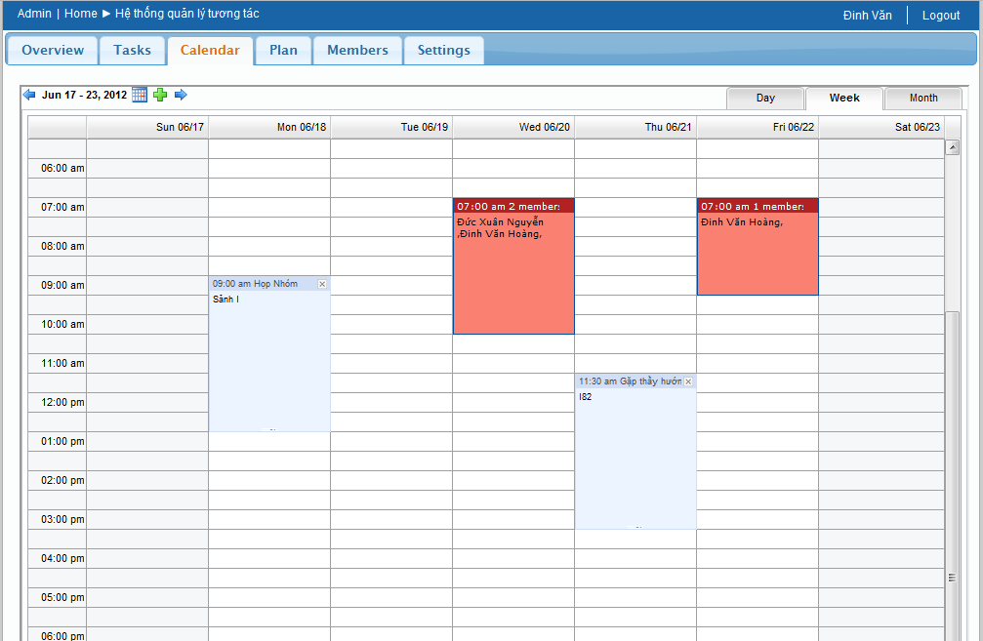
Quản Lý Lịch của dự án
Hỗ trợ lên kế hoạch cho sự kiện của dự án

Slide 20
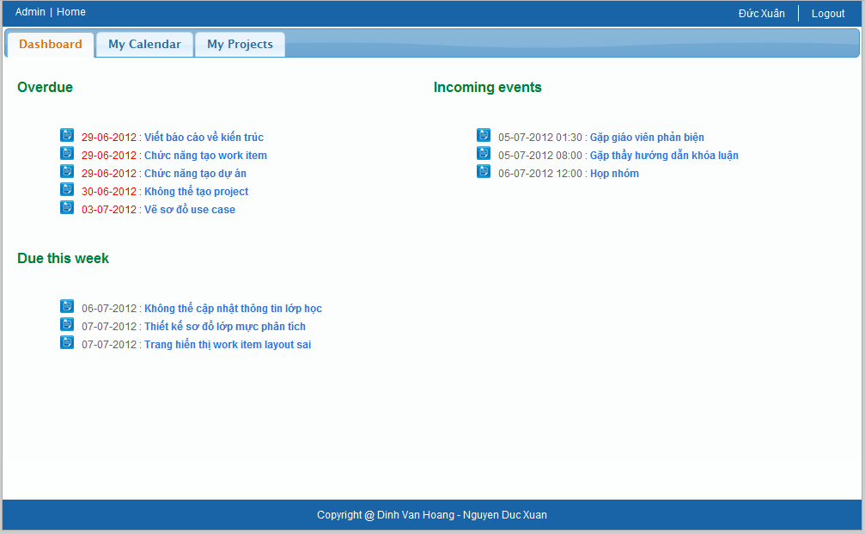
Quản lý công việc của cá nhân
Hiển thị các công việc của cá nhân

Slide 21
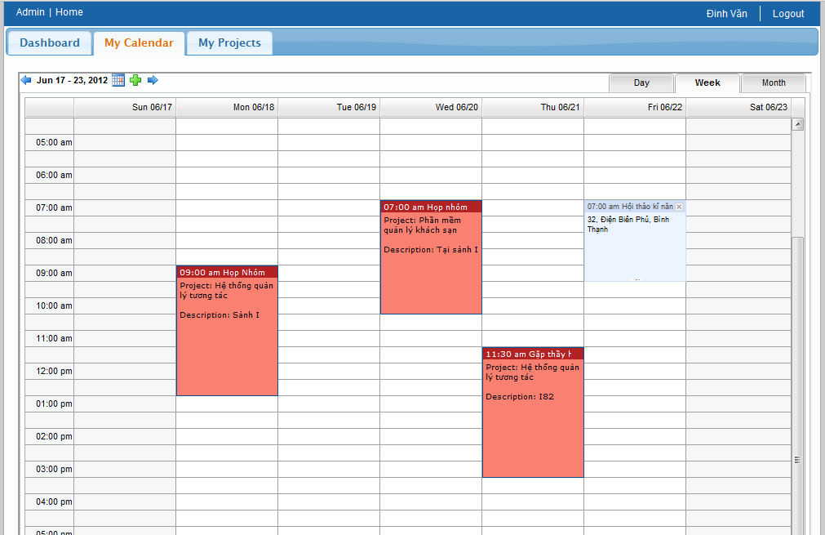
Quản Lý Lịch Cá Nhân
Quản lý các sự kiện của cá nhân và dự án tham gia.

Slide 22
Yêu cầu phi chức năng
Hệ quản trị cơ sở dữ liệu MySQL
Web server Apache Tomcat
Trình duyệt IE8+, FireFox 12+, Chrome 19+

Slide 23
Mô hình triển khai

Slide 24

Kiến trúc tổng quan
Presentation Layer
Domain Logic Layer
Data Source Layer
MySQL

Slide 25
Presentation Layer
Xử lý tương tác của người dùng với hệ thống
Được cài đặt theo mô hình MVC.
View
Controller
Model

Slide 26
Data Source Layer
Tương tác với hệ quản trị cơ sở dữ liệu (MySQL).
Được cài đặt theo mẫu Data Mapper.
Tầng nằm giữa các đối tượng trong bộ nhớ và cơ sở dữ liệu.
Trao đổi dữ liệu và tách biệt giữa các đối tượng trong bộ nhớ và cơ sở dữ liệu

Slide 27
Domain Logic Layer
Thực hiện các xử lý logic của lĩnh vực.
Được cài đặt theo mẫu Domain Model
Các đối tượng được mô hình hóa từ nghiệp vụ người dùng
Bao gồm dữ liệu và quy định của nghiệp vụ.

Slide 28
Cơ chế bảo mật (1/2)
Hệ thống được bảo mật thông qua cơ chế kiểm soát truy cập dựa trên vai trò (role based access control)
Quyền của người dùng trong hệ thống có dạng “domain : operation”.
“project : read”
“project : list”

Slide 29
Cơ chế bảo mật (1/2)

Slide 30
Nội dung
Tổng quan đề tài nghiên cứu
Khảo sát hiện trạng
Xây dựng hệ thống quản lý tương tác
Hướng phát triển

Slide 31
Hướng phát triển
Tích hợp các hệ thống hỗ trợ tương tác khác:
Facebook
Twitter
Skype
Yahoo
Hệ thống quản lý cấu hình phần mềm.

Slide 32

Hỏi và Trả lời?

Slide 33


